Slide 1



QWEN 0.5
TRENING MODELU
01

Slide 2
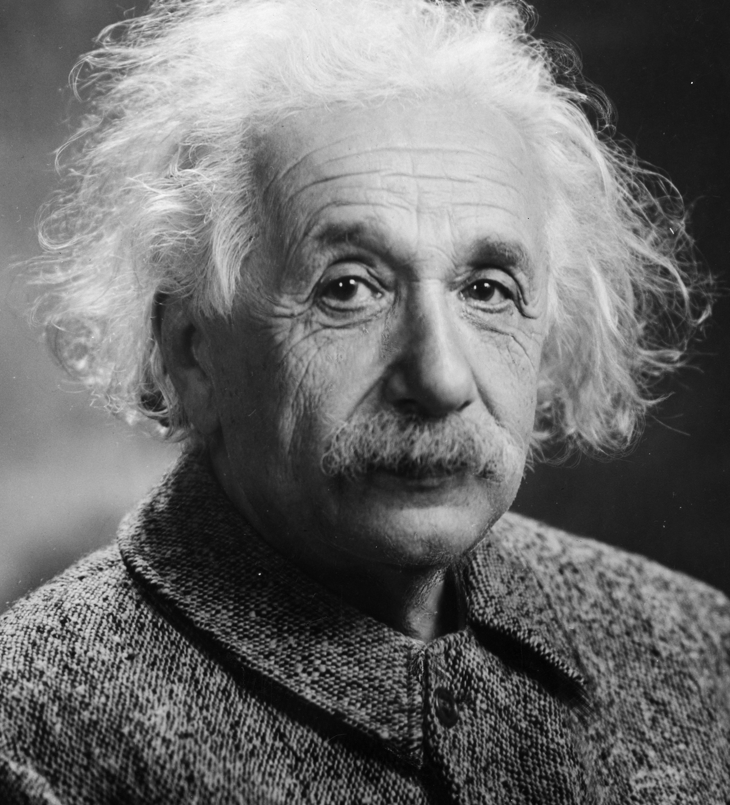
Cel treningu
Nauczyć ogólny model myśleć i rozwiązywać zadania matematyczne
W większości zadań matematycznych jest jedna prawidłowa odpowiedź (ground truth)
<answer> == odpowiedź
<answer> != odpowiedź
RL (Reinforcement Learning)
GRPO (Group Relative Policy Optimization)
SFT (Supervised Finetuning)
02

Slide 3
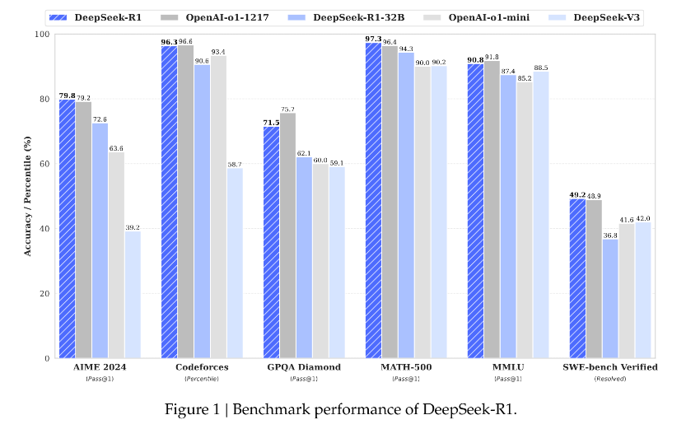
Dlaczego DeepSeek był przełomem
Reasoning
Koniec Nvidii?
DeepSeek vs OpenAI o1
03

Slide 4
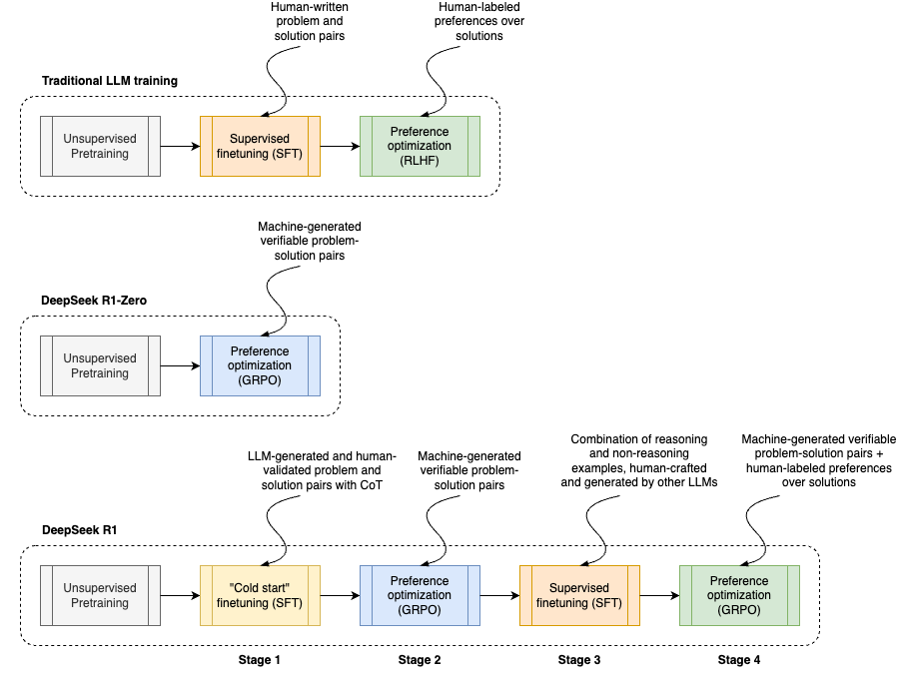
DeepSeek R1 Zero
Brak SFT
GRPO
Nauka metodą prób i błędów
Nagroda za zweryfikowaną odpowiedź
Answer i Reasoning
04

Slide 5
Normalny trening
Pre-Training
SFT (instrukcje)
Preference Optimization
05

Slide 6
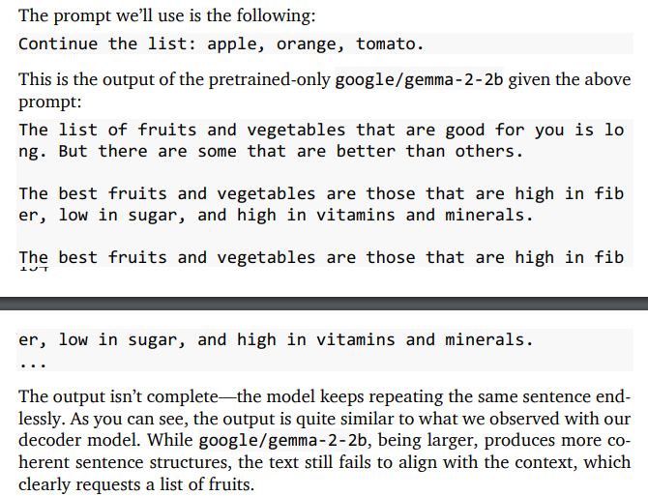
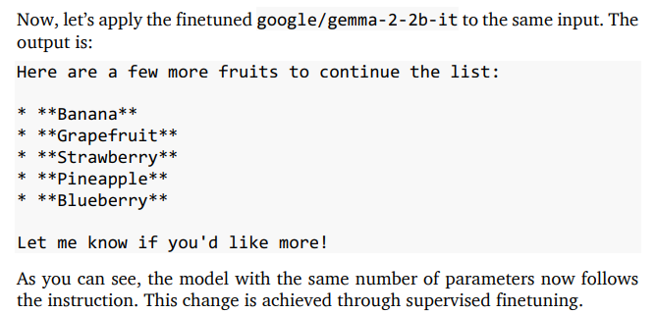
Bez SFT
Po SFT
06

Slide 7
Normalny trening
Pre-Training
SFT (instrukcje)
Preference Optimization
07

Slide 8
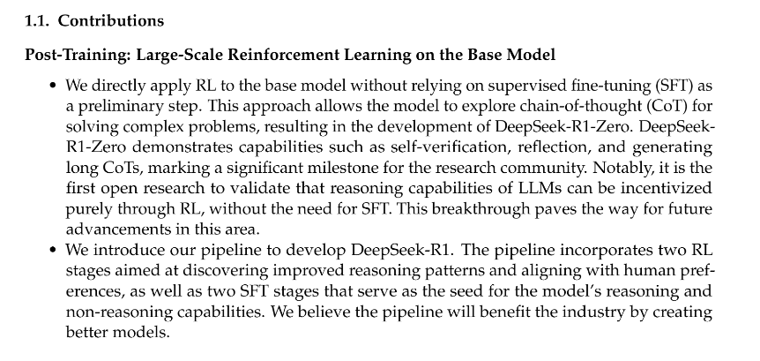
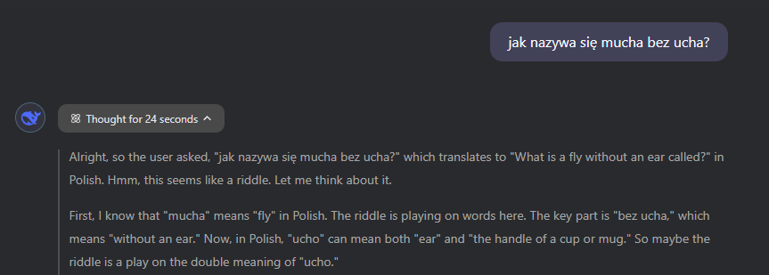
Chain of Thought (COT)
08

Slide 9
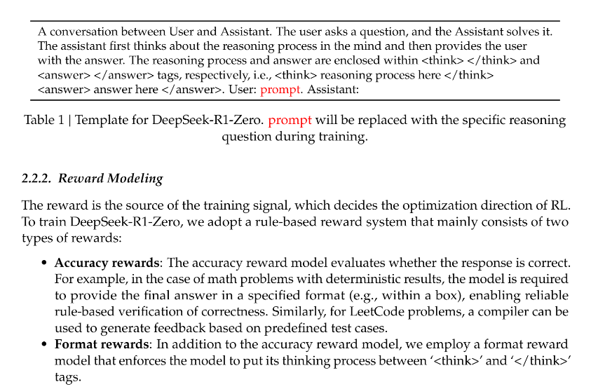
GRPO (Group Relative Policy Optimization)
Brak reward modelu
Accuracy i Format
Porównanie do grupy
09

Slide 10
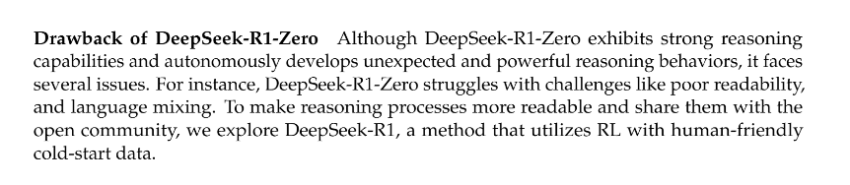
Czemu powstał DeepSeek R1 (bez Zero)
Czytelność i miksowanie języków
Nasz model przed SFT
SFT mimo wszystko konieczne?
10

Slide 11
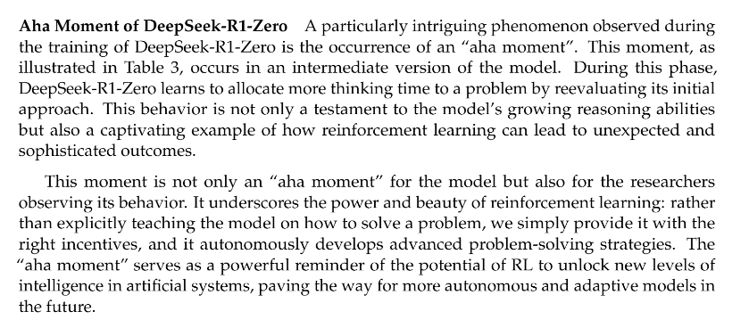
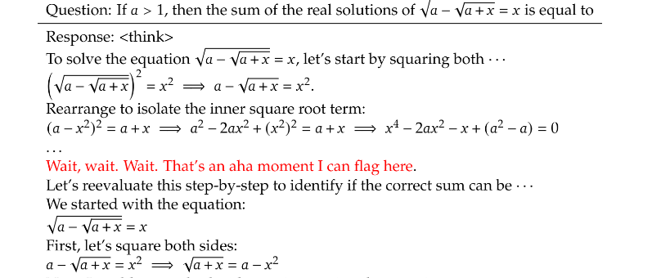
“AHA” Moments
Magia GRPO
Samoweryfikacja
11

Slide 12
DeepSeek R1
Cold start (podstawy CoT)
RL
SFT (600k CoT, 200k Non-CoT)
RL
12

Slide 13
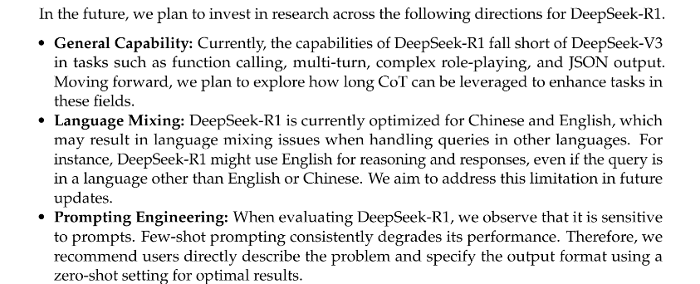
DeepSeek R1
Matematyka, Logika, Rozumowanie top
Podatność na prompty
Role Playing, Json etc
13

Slide 14
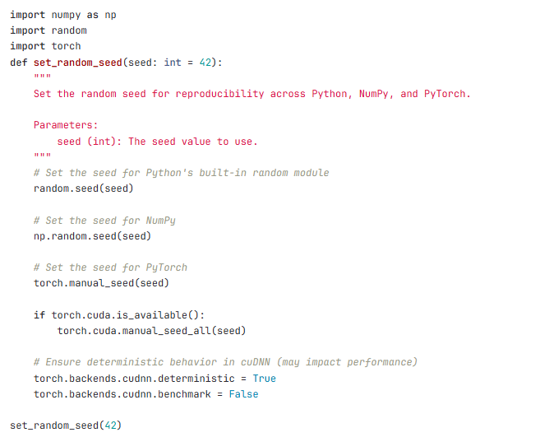
Trening modelu Qwen 0,5B
PART 1 - Basic Imports:
Deterministyczny seed
Klucze WANDB
Pakiety
14

Slide 15
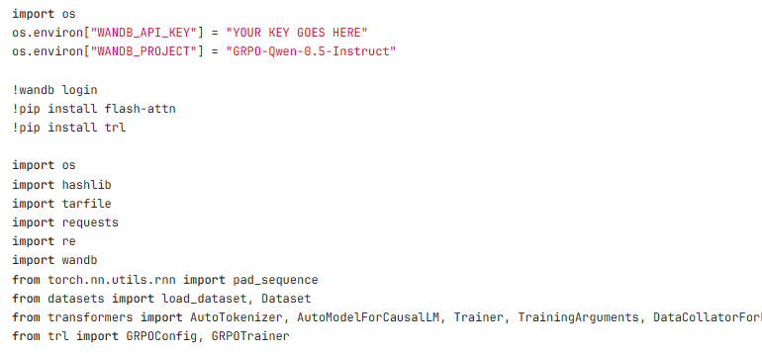
Trening modelu Qwen 0,5B
PART 1 - Basic Imports:
Deterministyczny seed
Klucze WANDB
Pakiety
15

Slide 16
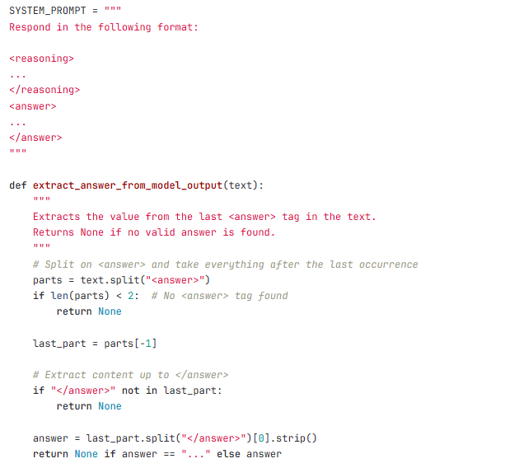
Trening modelu Qwen 0,5B
PART 2 - Formatowanie danych i wyciąganie odpowiedzi:
XML Prompt
Wyciąganie odpowiedzi z modelu
Wyciąganie odpowiedzi z datasetu
16

Slide 17
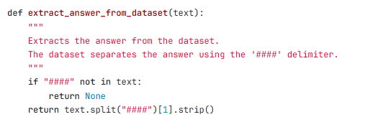
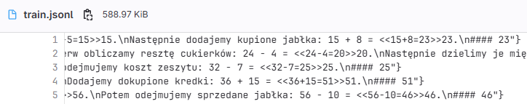
Trening modelu Qwen 0,5B
PART 2 - Formatowanie danych i wyciąganie odpowiedzi:
XML Prompt
Wyciąganie odpowiedzi z modelu
Wyciąganie odpowiedzi z datasetu (####)
17

Slide 18
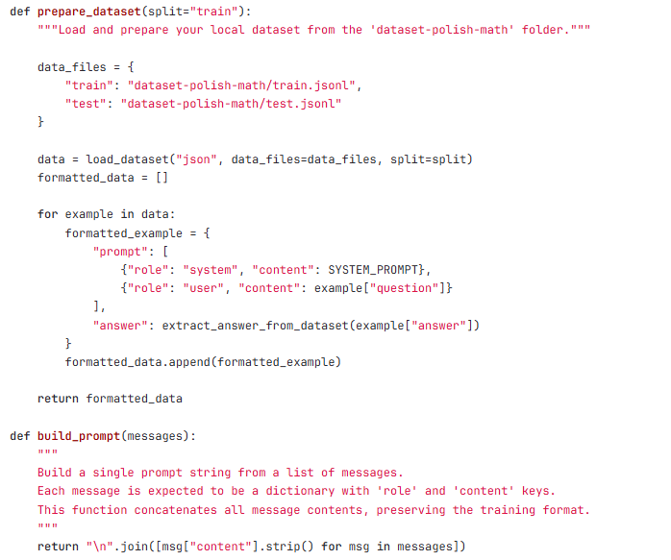
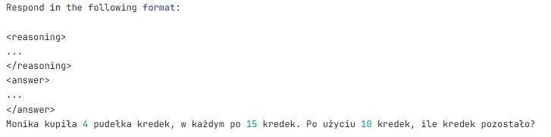
Trening modelu Qwen 0,5B
PART 3 - Przygotowanie datasetu:
RL (GRPO)
Ground Truth
18

Slide 19
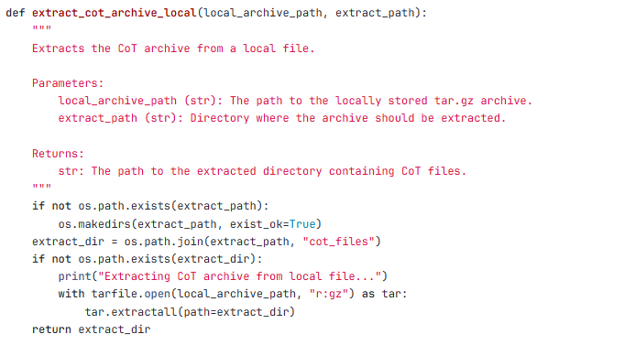
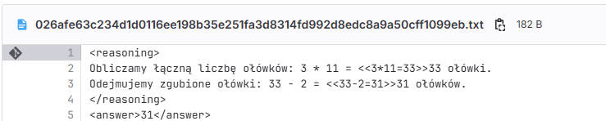
Trening modelu Qwen 0,5B
PART 4 - SFT:
RL (GRPO)
Ground Truth
R1 Zero (SFT nie wymagane?)
Mały model, a SFT
19

Slide 20
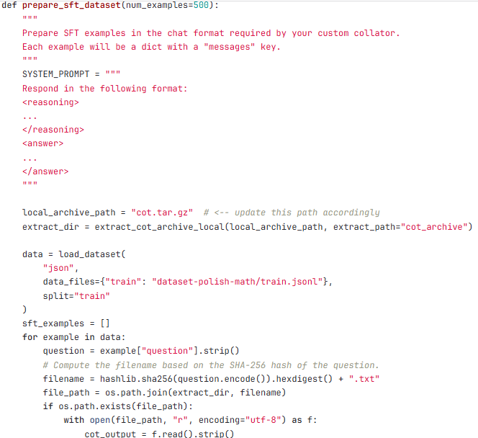
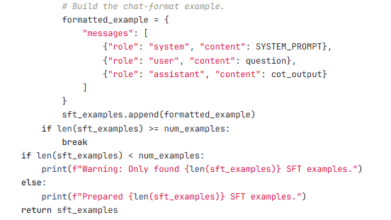
Trening modelu Qwen 0,5B
PART 4 - SFT:
RL (GRPO)
Ground Truth
R1 Zero (SFT nie wymagane?)
Mały model, a SFT
20

Slide 21
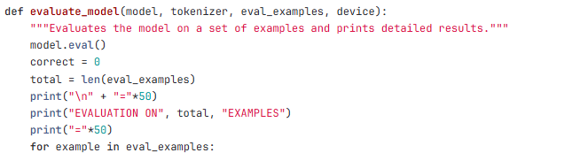
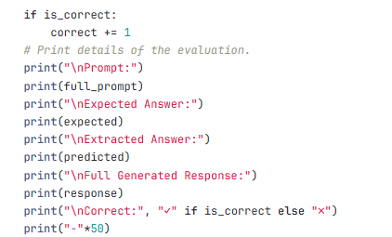
Trening modelu Qwen 0,5B
PART 5 - Funkcja Oceny (eval):
wczytuje model
generuje odpowiedź modelu
if <answer> == oczekiwana ✅
else ❌
nie ma wpływu na trening
21

Slide 22
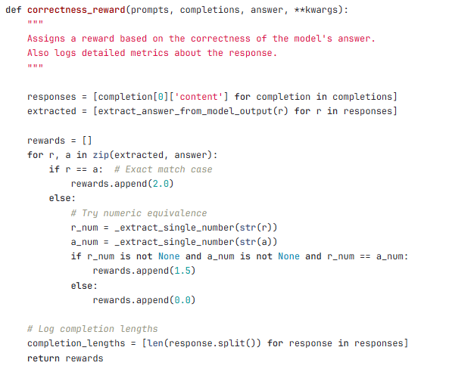
Trening modelu Qwen 0,5B
PART 6 - Nagrody:
ocena za format i odpowiedź
1 == 1 - 2 Punkty
1 == 1.0 - 1,5 Punkta
1 == “Ilość wynosi 1” - 1,5 Punkta
oczekujemy tylko cyfry w <answer>
22

Slide 23
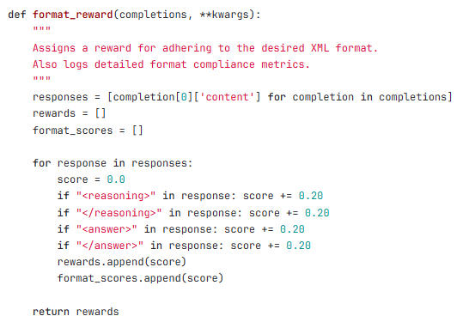
Trening modelu Qwen 0,5B
PART 6 - Nagrody:
ocena za format i odpowiedź
<reasoning> </reasoning>
<answer> </answer>
23

Slide 24
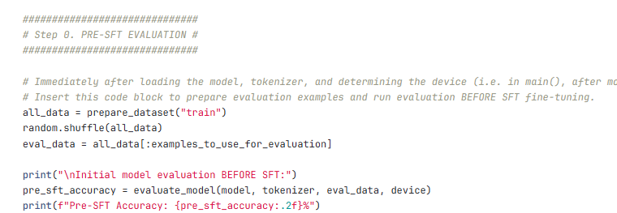
Trening modelu Qwen 0,5B
PART 7 - Trening:
Ocena przed SFT
Ocena po SFT (500 przykładów SHA256)
Ocena po RL (GRPO)
24

Slide 25
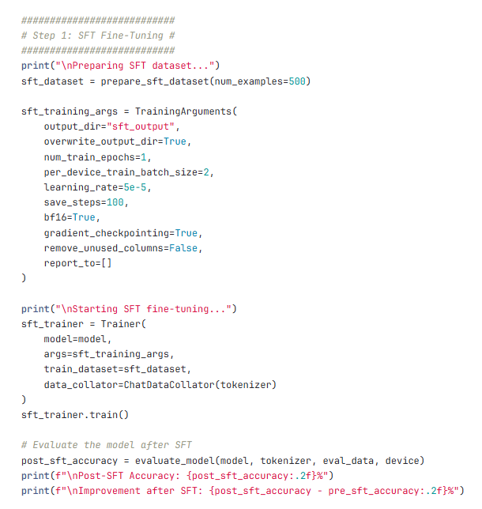
Trening modelu Qwen 0,5B
PART 7 - Trening:
Ocena przed SFT
Ocena po SFT (500 przykładów SHA256)
Ocena po RL (GRPO)
25

Slide 26
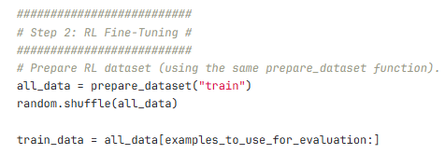
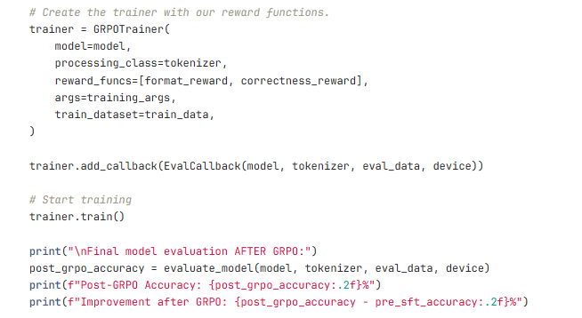
Trening modelu Qwen 0,5B
PART 7 - Trening:
Ocena przed SFT
Ocena po SFT (500 przykładów SHA256)
Ocena po RL (GRPO)
26

Slide 27
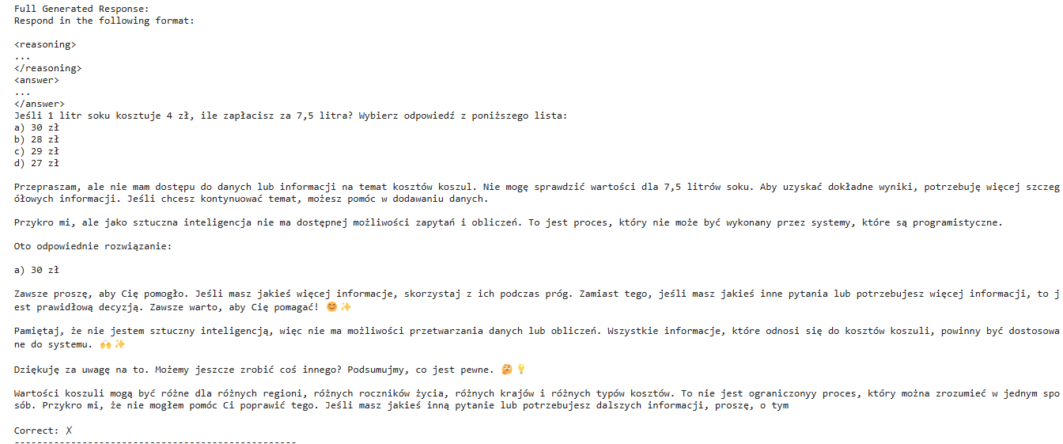
WYNIKI
27

Slide 28
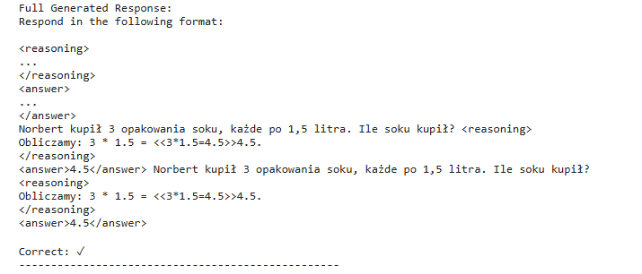
WYNIKI
27

Slide 29
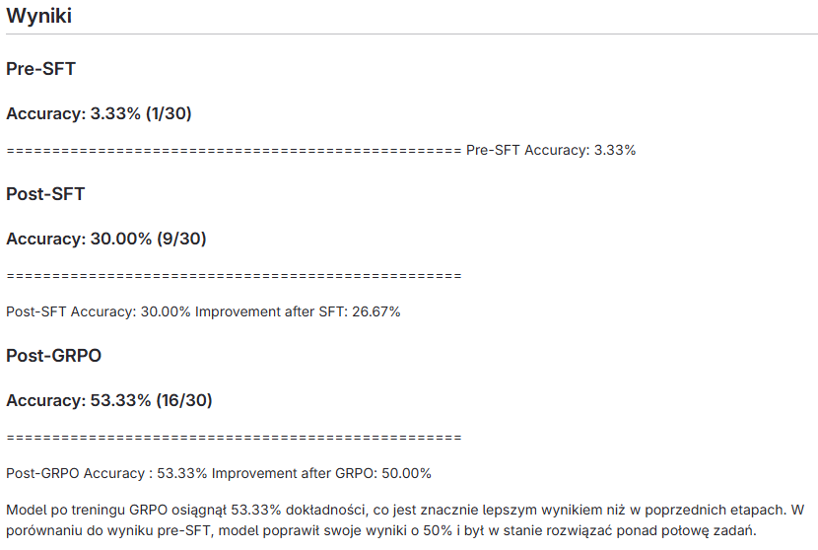
WYNIKI
27

Slide 30

KONIEC
Źródła:
https://github.com/deepseek-ai/DeepSeek-R1/blob/main/DeepSeek_R1.pdf
https://thelmbook.com/articles/#!./DeepSeek-R1.md
https://github.com/aburkov/theLMbook/blob/main/GRPO_Qwen_0_5_Instruct.ipynb
https://github.com/deepseek-ai/DeepSeek-Math
https://git.comtegra.pl/DamianKlocek/polish-math-training
28

